Slide 1
第五章
大数定律与中心极限定理
5.1 大数定律
5.2 中心极限定理

Slide 2
第一节 大数定律
一、问题的引入
二、基本定理
三、小结

Slide 3
一、问题的引入
第一章引入概率概念时，曾经指出: 事件发
生的频率在一、二次或少数次试验中具有随机性
的，但随着试验次数n的增大，频率将会逐渐稳
定且趋近于概率。特别，当n很大时，频率与概
率会非常“接近”的。这个非常“接近”是什么意思？
这与高等数学中的极限概念有否联系？
本节将从理论上讨论这一问题。

Slide 4
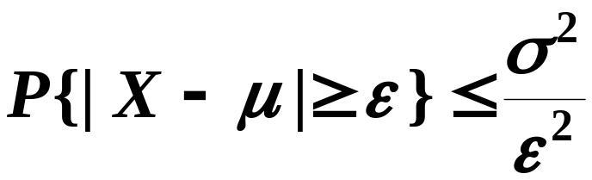
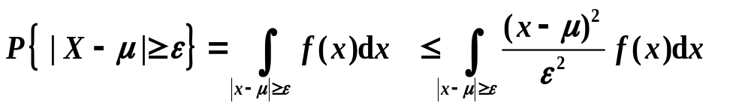
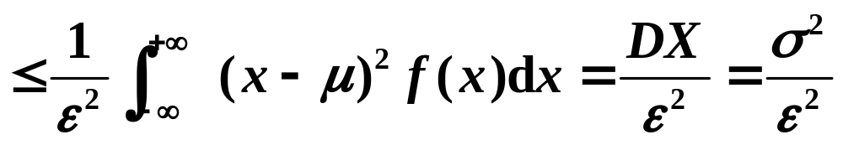
定理1 设随机变量的数学期望EX=μ ，方差DX=σ ²，则对任意的正数ε，不等式
(1)
成立。这个不等式称为契贝雪夫(Cheby shev)不等式。
证 下面仅就连续型随机变量情形加以证明。
设X的概率密度为 f(x)，于是

Slide 5
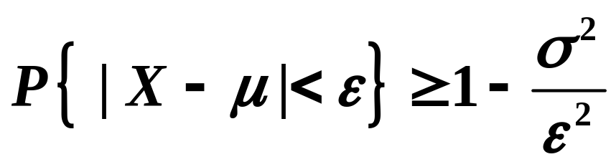
式(1)表明当DX 很小时，概率P(|X-EX |≥ε )更小。这就是说在上述条件下，随机变量X 落入EX 的 ε 邻域之外的可能性很小，落入EX 的ε 邻域内可能性很大。由此说明X 的取值比较集中，也即离散程度较小，这正是方差的意义所在。
契贝雪夫不等式在理论研究和实际应用中都有很重要的价值。
契贝雪夫不等式也可以写成如下等价形式

Slide 6
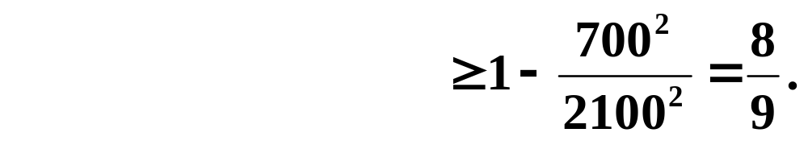

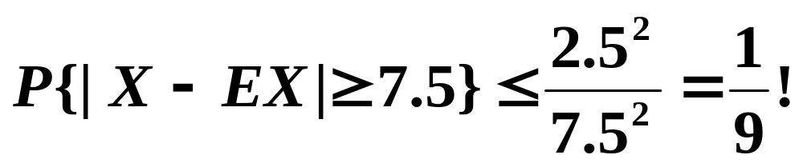
例1 已知正常男性成人血液中，每一毫升血液中白细胞的平均数是7300，均方差是700。试估计每毫升血液中白细胞数在5200～9400之间的概率。
解 设每一毫升血液中白细胞数为X ，则由上式有

Slide 7
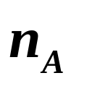

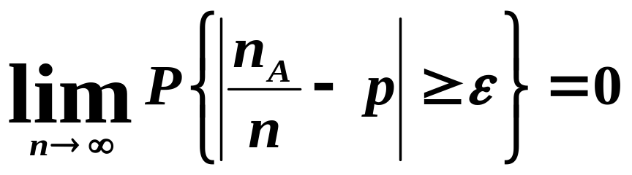
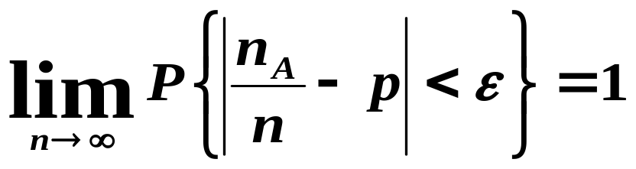
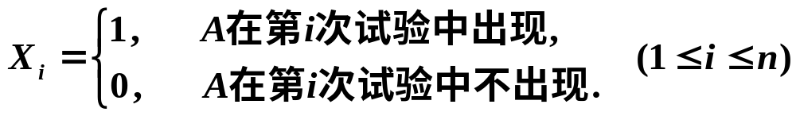
定理2 （伯努利(Bernoulli)大数定律）设 是n次独立重复试验中事件A发生的次数，p是事件A在每次试验中发生的概率，则对任意正数 >0，有
或
证明 令
则X₁，X₂，…，X_{n}是n个相互独立的随机变量，且

Slide 8
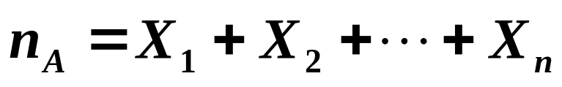
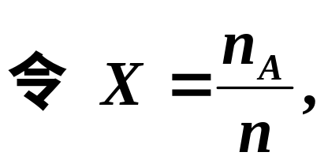
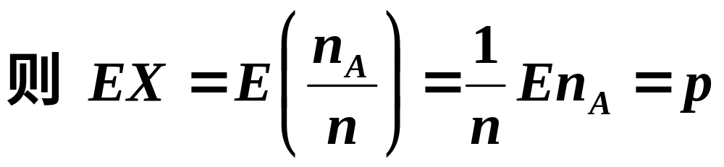
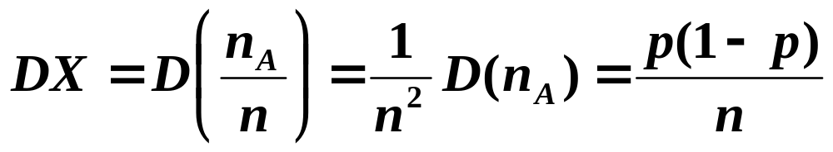
易知
又由X₁，X₂，…，X_{n}的独立性可知

Slide 9
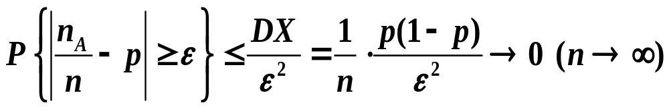
由契贝雪夫不等式得
上述伯努利大数定律从理论上给出了频率“接近”概率这种“现象”的更加确切的含意，它反映了大数次重复试验下随机现象所呈现的统计规律性。

Slide 10

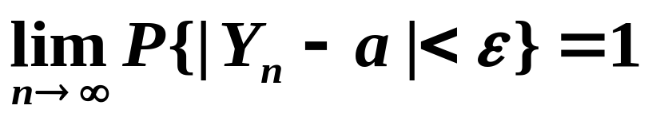
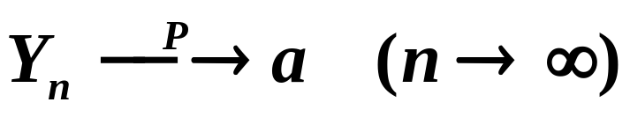
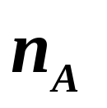
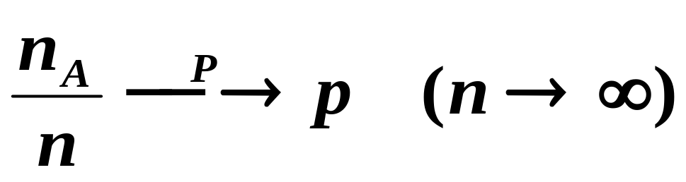
设Y₁，Y₂，…，Y_{n}，…是一个随机变量序列，a是一个常数，若对任意的正数 ，有
则称随机变量序列{Y_{n}}依概率收敛于a，记作
定理2′ 是n次独立重复试验中事件A发生的次数，p是事件A在每次试验中发生的概率，则

Slide 11
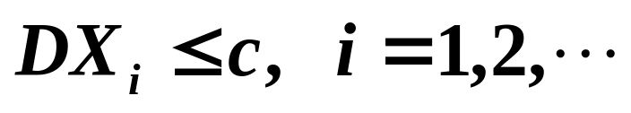
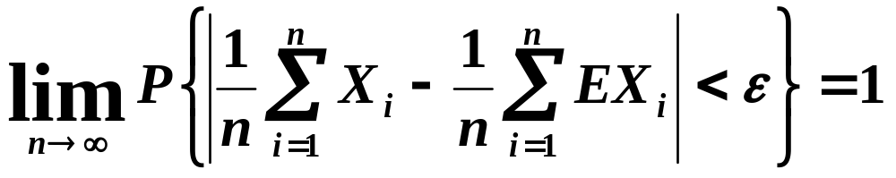
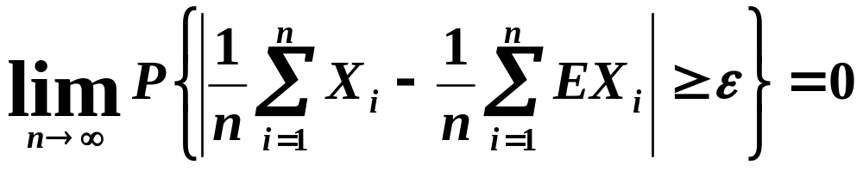
定理3（契贝雪夫大数定律）设X₁，X₂，…，X_{n}，…是相互独立的随机变量序列，又设它们的方差有界，即存在常数c>0，使得
则对任意的 >0，有
或
证明类似于定理1.

Slide 12
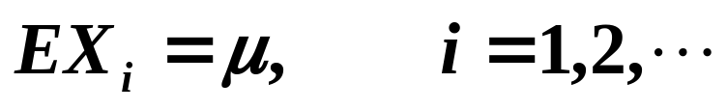
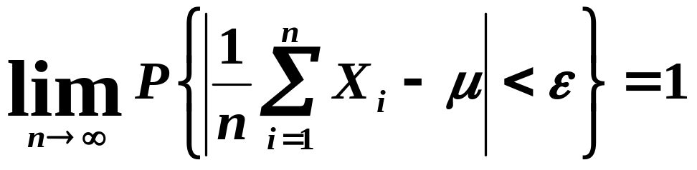
伯努利大数定律是契贝雪夫大数定律的特例, 在它们的证明中, 都是以契贝雪夫不等式为基础的, 所以要求随机变量具有方差。但进一步的研究表明，方差存在这个条件并不是必要的。即有下面的独立同分布的辛钦大数定律。
定理4 (辛钦(ХИНЧИН)大数定律)设X₁，X₂，…，X_{n}，…是相互独立的随机变量序列，且数学期望存在:
则对任意的 >0，有
证明（略）

Slide 13

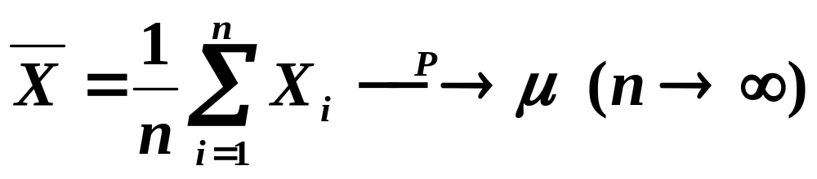
伯努利大数定律说明了当n很大时，事件发生的频率会非常“接近”概率，而这里的辛钦大数定律则表明，当n很大时，随机变量X在n次观察中的算术平均值 也会“接近”它的期望值，即
事实上，用观察值的平均值作为随机变量的均值在实际生活中是常用的方法。
例如，用观察到的某地区5000个人的平均寿命作为该地区的人均寿命的近似值是合适的，这样做法的理论根据就是辛钦大数定律。

Slide 14

三、小结
契比雪夫定理的特殊情况
三个大数定理
伯努利大数定理
辛钦定理
频率的稳定性是概率定义的客观基础, 而伯努利大数定理以严密的数学形式论证了频率的稳定性.

Slide 15
第二节 中心极限定理
一、问题的引入
二、基本定理
三、小结

Slide 16
一、问题的引入
在第二章介绍正态分布时曾经特别强调了它在概率论与数理统计中的地位与作用，为什么会有许多随机变量遵循正态分布？仅仅是经验猜测还是确有理论根据？这当然是一个需要弄清的问题。
实践表明，客观实际中有很多随机变量，它们往往是由大量的相互独立的随机因素的综合作用所形成的。而其中每一个别因素在总的影响中所起的作用是微小的。
下面将要介绍的中心极限定理从理论上阐明了这样的随机变量总是近似地服从正态分布的。

Slide 17
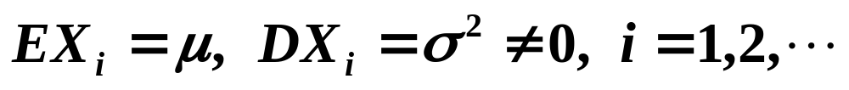
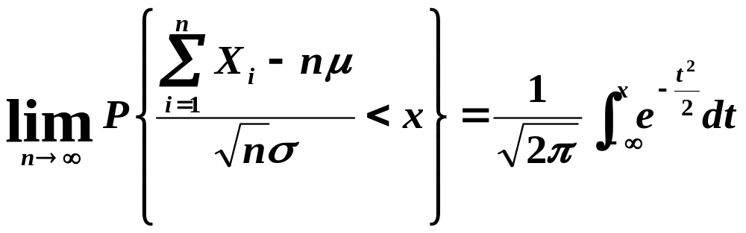
二、基本定理
定理5（独立同分布的林德贝尔格-勒维(Lindeberg－Levy)中心极限定理）设X₁，X₂，…，X_{n}，…是相互独立，且服从同一分布的随机变量序列，并具有数学期望和方差：
则对任意的x有
证明（略）

Slide 18
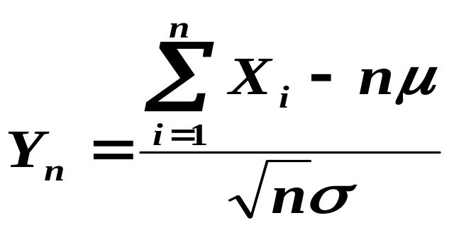
两点说明：
1°无论随机变量X₁，X₂，…，X_{n}，…服从同一分布的情况如何，只要{X_{i}}满足定理的条件，则随机变量序列：
当n无限增大时，总以标准正态分布为其极限分布。或者说，当n充分大时，Y_{n}近似服从标准正态分布。根据这一点，在实际应用中，只要n充分大，我们便可把n个独立同分布的随机变量的和当作正态随机变量。

Slide 19
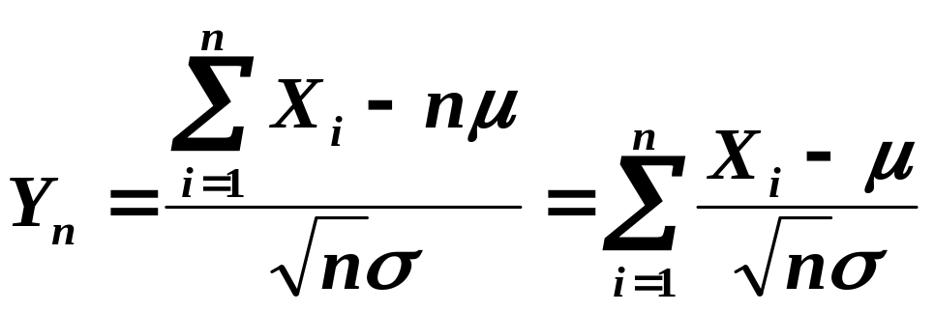
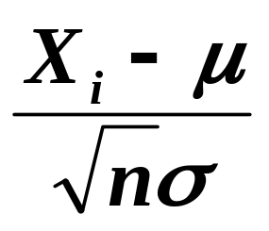
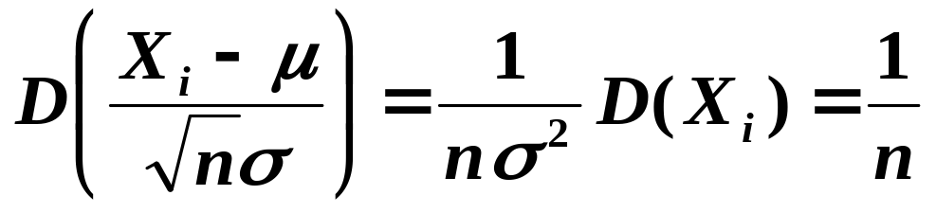
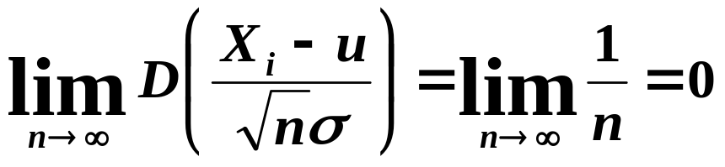
2°因为对
中每一被加项
有
故有
即 Y_{n}中每一被加项对总和的影响都很微小，
但它们迭加的和却以标准正态分布作为极限。

Slide 20
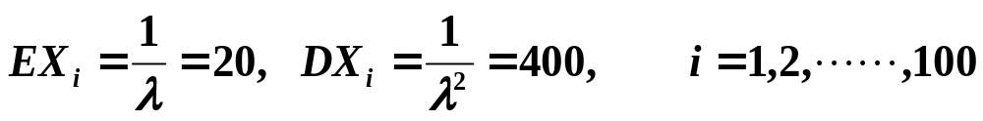
例1 设有100个电子器件，它们的使用寿命 X₁，X₂，…，X₁₀₀均服从参数为λ=0.05(h⁻¹)的指数分布，其使用情况为：第一个损坏第二个立即使用，第二个损坏第三个立即使用等等。令X表示这100个电子器件使用的总时间，试求X超过1800h小时的概率。
解 由于X_{i} 服从参数为 λ= 0.05的指数分布。因此

Slide 21
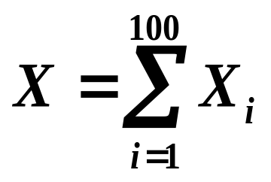
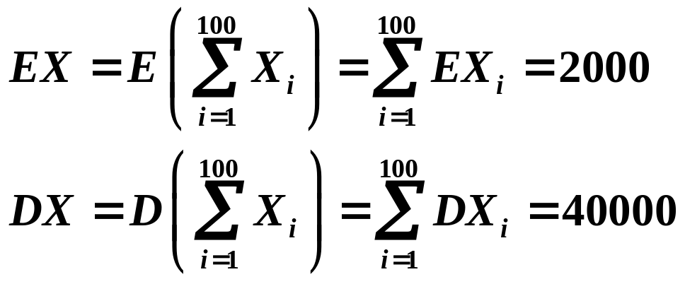
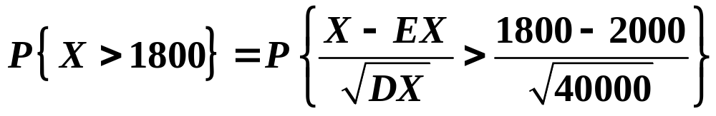
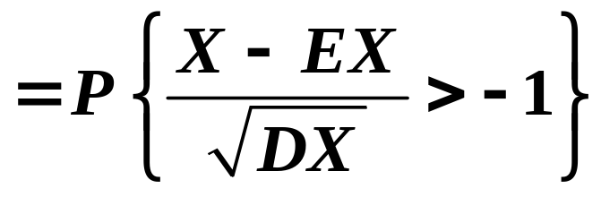
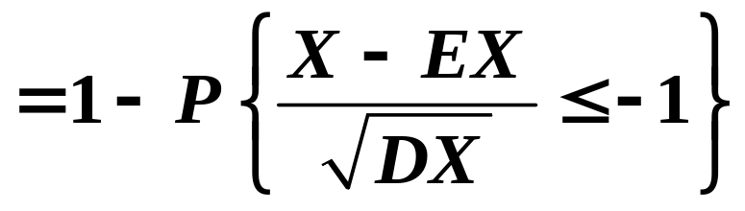
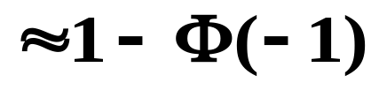
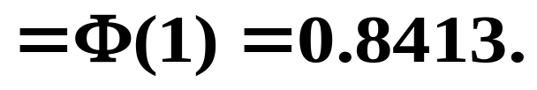
又由题设知 ，故：

Slide 22
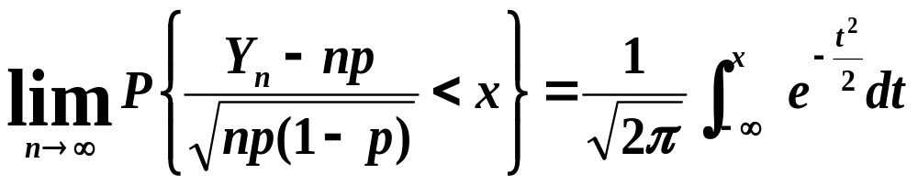
作为定理5的推论有
定理6（德莫佛—拉普拉斯(De Moivre-Laplace)定理）在n重贝努里试验中，事件A在每次试验中出现的概率为p，Y_{n}为n次试验中事件A出现的次数，则对任意的 x，有

Slide 23
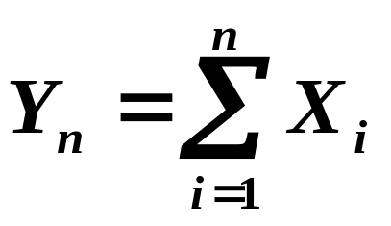
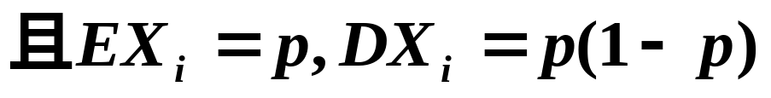
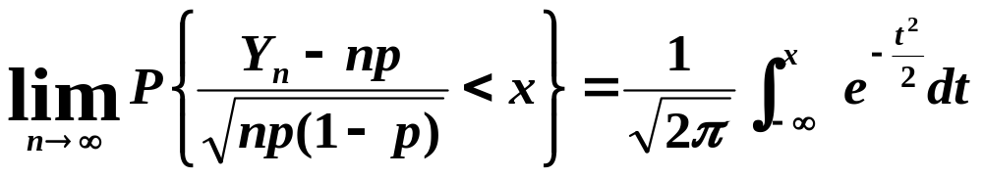
证 由§5.1的定理2的证明可知，Y_{n}可以看成是n个相互独立，且服从同一(0-1)分布的随机变量X₁，X₂，…，X_{n}之和，即
由定理5得：
定理表明，二项分布的极限分布是正态分布。因此，当n充分大时，我们可以利用上式来计算二项分布的概率。

Slide 24


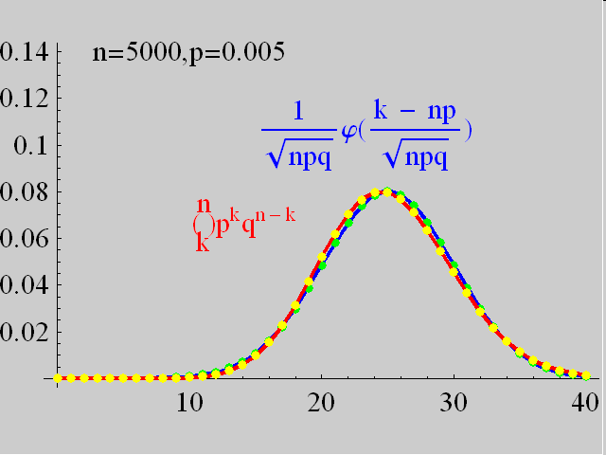

下面的图形表明: 正态分布是二项分布的逼近.

Slide 25
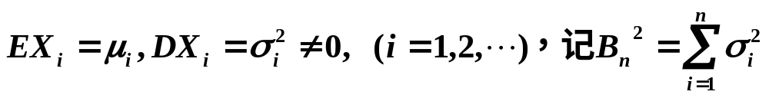
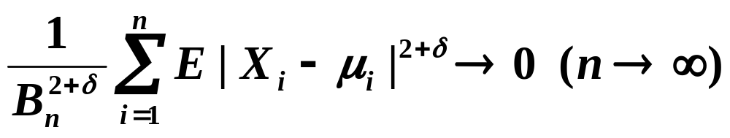
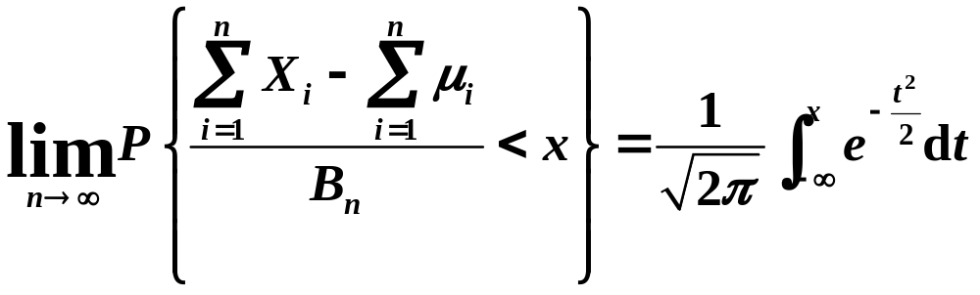
定理7（李雅普诺夫Liapunov定理）设随机变量 X₁，X₂，…，X_{n} ，…相互独立，且
对于相互独立但不同分布的随机变量和的分布的极限问题, 有李雅普诺夫中心极限定理。
若存在δ >0，使得
则对任意的x，有
证略。

Slide 26
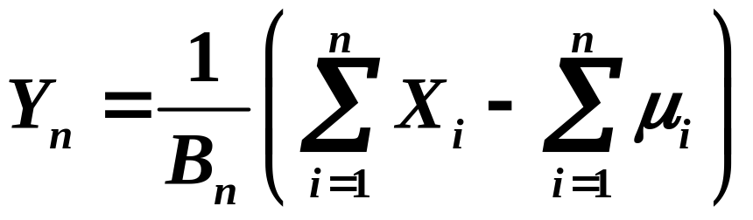
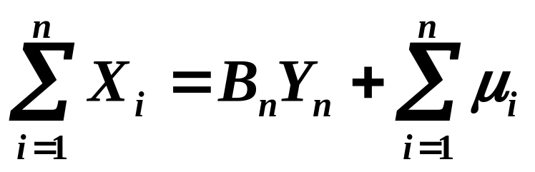

不难看出，当n很大时，
近似服从标准正态分布N(0，1)，也即
近似服从正态分布：

Slide 27


一船舶在某海区航行, 已知每遭受一次海浪的冲击, 纵摇角大于 3º 的概率为1/3, 若船舶遭受了90 000次波浪冲击, 问其中有29 500～30 500次纵摇角大于 3º 的概率是多少？
例2
将船舶每遭受一次海
浪的冲击看作一次试验,
解
并假设各次试验是独立的,
在90 000次波浪冲击中纵摇角大于 3º 的次数为 X,
则 X 是一个随机变量,

Slide 28







利用德莫佛－拉普拉斯定理

Slide 29
例3 某药厂断言，该厂生产的某种药品对于医治一种疑难的血液病的治愈率为0.8。医院检验员任意抽查100个服用此药品的人，如果其中多于75人治愈，就接受这一断言，否则就拒绝这一断言。
(1)若实际上此药品对这种疾病的治愈率是0.8，问接受这一断言的概率是多少？
(2)若实际上此药品对这种疾病的治愈率为0.7，问接受这一断言的概率是多少？

Slide 30




解：(1)以X表示100人中治愈人数，则X ~B(100，0.8)
所求概率为
(2)依题X ~B(100，0.7)
所求概率为

Slide 31


例4 试分别用契贝雪夫不等式及中心极限定理估计：当抛掷一枚均匀硬币时，需掷多少时，能够保证正面出现的频率在0.4与0.6之间的概率不小于90%。
解：这是一个n重伯努利试验问题。

Slide 32





(1)根据契贝雪夫不等式，有

Slide 33




(2) 用中心极限定理

Slide 34


第五章 备用例题
练习
计算器在进行加法时, 将每个加数舍入最靠近它的整数, 设所有误差相互独立且在(–0.5, 0.5)上服从均匀分布. (1) 将1500个数相加, 问误差总和的绝对值超过15的概率是多少? (2) 最多可有几个数相加使得误差总和的绝对值小于10的概率不小于0.90?
解

Slide 35





Slide 36





Slide 37










即误差总和的绝对值超过15的概率约是0.1802;

Slide 38






Slide 39





故最多可有443个数相加, 才能使得误差总和的绝对值小于10的概率不小于0.90 .

